Slide 1
앱인벤터로 앱 만들기
kosta265기 김기성

Slide 2
Word Wars - concepts
1. 영단어를 친숙하게 게임하듯이 공부할 수 있는 앱을 만들고자 하였습니다.
2. 영문자가 랜덤한 위치로 움직이고, 영문자를 클릭하여 단어를 조합하게 만들었습니다.

Slide 3
실행화면 - 단어추가
https://youtube.com/shorts/Ij2iAiO8z7Y

Slide 4
실행화면 - 게임시작
Screen Recording 20230713 172008 - YouTube

Slide 5
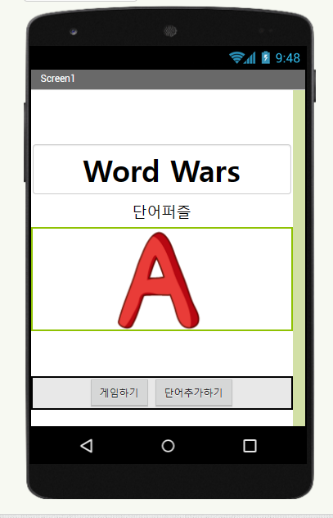
screen1

Slide 6
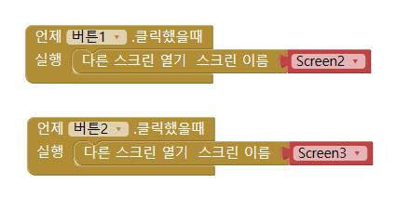

Slide 7
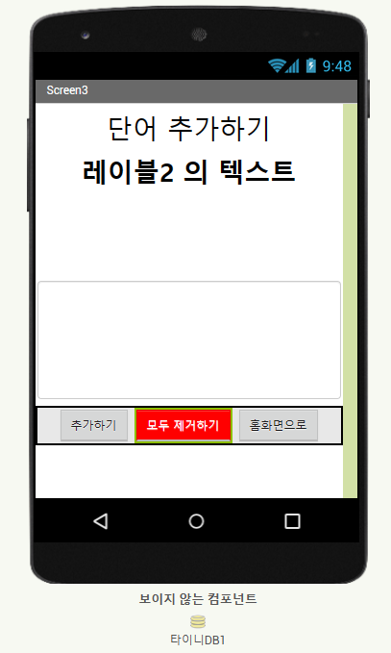
screen3

Slide 8
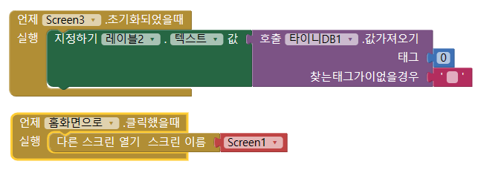

Slide 9
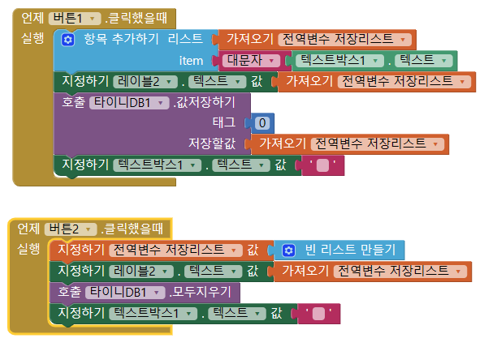
단어추가 버튼
모두제거 버튼

Slide 10
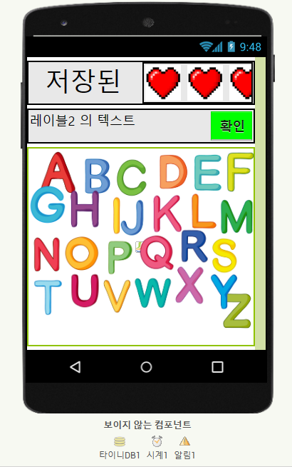
screen2
글자가 움직이고
영문자를 클릭하여 레이블2에 나타나게
확인을 눌러 단어 일치여부 확인해야
단어가 일치하지 않을 때마다 하트가 하나씩 사라져야

Slide 11
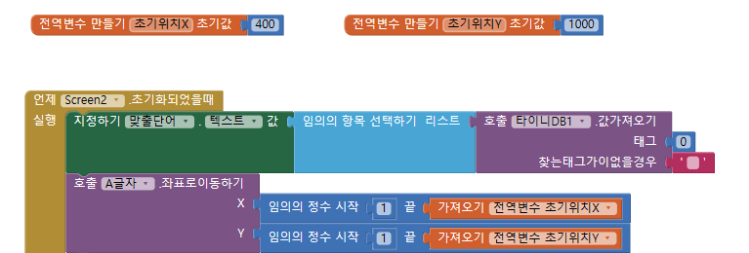
글자 초기 위치 설정

Slide 12
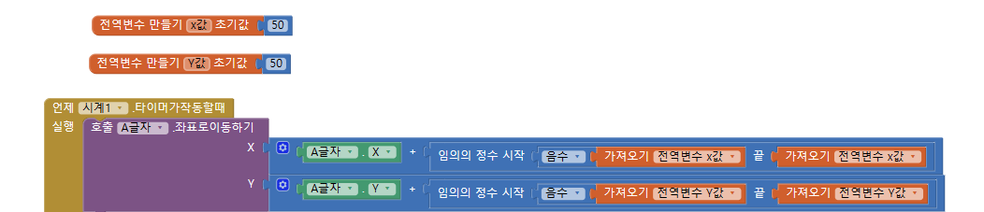
글자가 움직이게

Slide 13
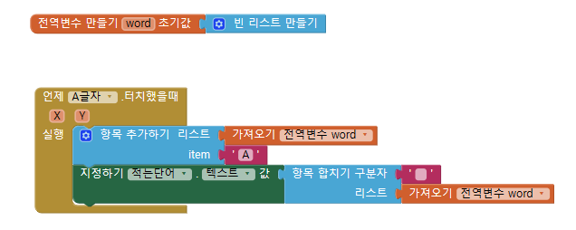
글자를 눌렸을 때

Slide 14
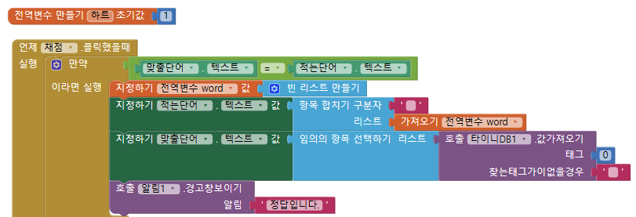
채점을 눌렀을 때

Slide 15
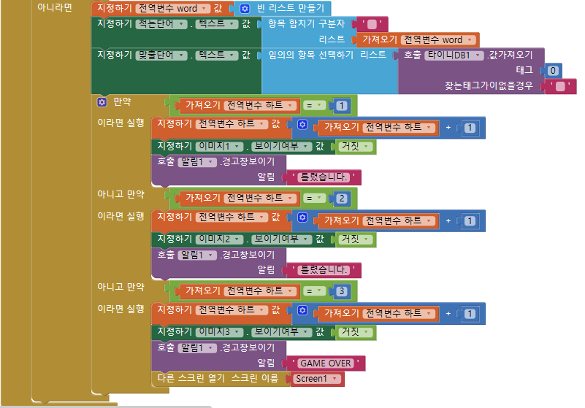

Slide 16
이상입니다.

